Slide 1
МАГИСТЕРСКАЯ ПРОГРАММА «Бизнес-аналитика в экономике и менеджменте»
НАПРАВЛЕНИЕ 38.04.01 Экономика,
38.04.02 Менеджмент
ФАКУЛЬТЕТ ЭКОНОМИКИ
НИУ ВШЭ – Нижний Новгород
Высшая школа экономики, Нижний Новгород, 2022
nnov.hse.ru

Slide 2
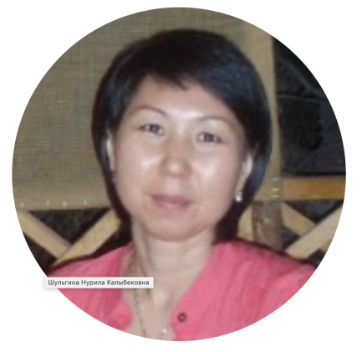
Сотрудники учебного офиса
Леонова Людмила Аркадьевна
академ. руководитель, lleonova@hse.ru
Шульгина Нурила Калыбековна менеджер, nshulgina@hse.ru

Slide 3
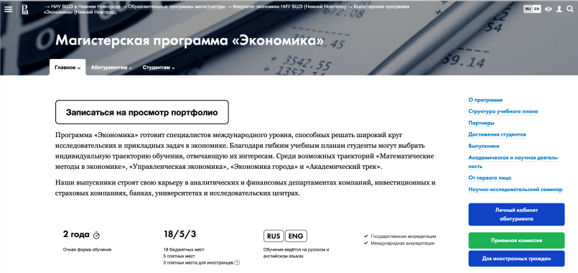
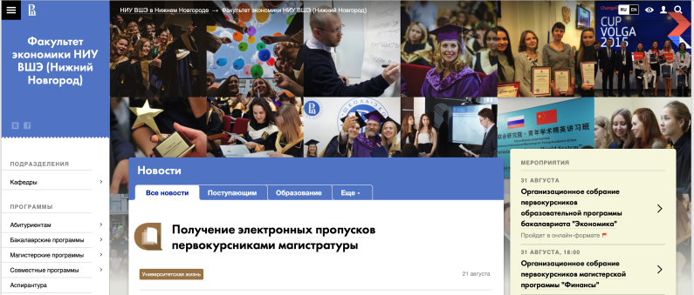
Сайты
Сайт МП: https://nnov.hse.ru/ma/economics/
Сайт факультета: https://nnov.hse.ru/economics/
Сайт Вышки в Нижнем Новгороде: https://nnov.hse.ru/

Slide 4
Социальные сети
VK: https://vk.com/hse_n
Youtube: youtube.com/channel/UCRu4Z9k_ZIm5TFzVXFBix2A

Slide 5
Доступ в корпоративные информационные системы
Персональный логин и пароль для доступа к корпоративной учетной записи студента НИУ ВШЭ, студенческой почте и корпоративным системам НИУ ВШЭ будет направлен студенту на личную почту.

Slide 6
Доступ в корпоративные информационные системы
Ссылки для доступа к почтовому ящику через web-интерфейс: http://edumail.hse.ru или https://mail.yandex.ru/. Больше информации о студенческой почте Вы найдете по ссылке: https://www.hse.ru/studyspravka/corpemail. Единой точкой доступа к основным информационным и образовательным сервисам НИУ ВШЭ является Личный кабинет My HSE. Вход на платформу осуществляется по логину и паролю от корпоративной студенческой почты. Индивидуальное расписание учебных занятий доступно в Личном кабинете My HSE, а также в специальном мобильном приложении HSE App X (которое доступно для скачивания в& AppStore, GooglePlay и AppGallery).

Slide 7
Все сообщения от учебного офиса и преподавателей будут поступать на корпоративный адрес и/ или на почту группы: почту необходимо проверять регулярно.

Slide 8
Обучение в трех корпусах
ул. Б. Печерская, д.25/12
ул. Костина, д.2
ул. Львовская, д.1в
https://www.hse.ru/buildinghse/nnov

Slide 9
Расписание
Размещено на сайте магистерской программы
В едином личном кабинете студента доступен модуль «Расписание»
Индивидуальное расписание, включающее дисциплины майноров, МАГоЛЕГО и общеуниверситетского пула, доступно в мобильном приложении в HSE App X, которое можно скачать в App Store, Google Play и AppGallery
Страницу следует проверять регулярно: все изменения и объявления размещаются там! Также все изменения в расписании отправляются на почту группы.

Slide 10
Расписание на 2.09 - 6.09
Суббота 02.09.2023 | 9.30 -12.30 | Управление экономическим ростом Шульгин Андрей Георгиевич | корпус на ул. Львовской, 1В 318 ауд.
Понедельник 04.09.2023 | 18.10 - 21.00 | Семинар наставника Леонова Людмила Аркадьевна | корпус на ул. Костина, 2Б 203 ауд.
Вторник 05.09.2023 | 18.10 - 21.00 | Нет занятий (занятия с 12.09.2023)
Среда 06.09.2023 | 18.10 - 21.00 | Прикладные вопросы эконометрики Аистов Андрей Валентинович | корпус на ул. Б.Печёрской, 25/12 230 ауд.

Slide 11
График учебного процесса 2023-2024

Slide 12
Посещение занятий
Посещение всех видов учебных занятий ОБЯЗАТЕЛЬНО
Оправдательными документами являются:
Медицинская справка (сдается в учебную часть в течение 3 дней после выписки);
Повестка в суд или правоохранительные органы;
Повестка в военный комиссариат (юношам);
Личное заявление (по семейным обстоятельствам), завизированное академическим руководителем.

Slide 13
Учебный план
Major состоит из обязательных дисциплин и дисциплин по выбору. Дисциплины по выбору нужно выбрать на заданное число кредитов.
Дисциплины по выбору из общеуниверситетского пула «МАГОЛЕГО» Включают межкампусные дисциплины, преподаваемые дистанционно. Могут выбираться студентом самостоятельно после обсуждения с академическим руководителем на семинаре наставника
Ключевые семинары состоят из семинара наставника и научно-исследовательского семинара ( на выбор студента по двум направлениям подготовки или по трем (включая ПМИ))
Практика состоит из выполнения проекта и подготовки ВКР

Slide 14
Проекты
Результаты участия студента в проекте оцениваются по 10-балльной шкале. При наличии заказчика, руководитель проекта учитывает мнение заказчика при выставлении оценок. Оценка презентации/защиты проекта определяется комиссией, принимающей защиту. Оценка за выполнение проекта формируется из оценки руководителя и оценки за защиту. Итоговая оценка по проектной деятельности выставляется в 4 модуле.

Slide 15
«Прикладная математика и информатика»
Студент, желающий получить диплом по направлению «Прикладная математика и информатика» (в дополнение к диплому по направлениям «Экономика» и «Менеджмент»), имеет возможность это сделать при условии успешного освоения дисциплин и других элементов программы, покрывающих желаемое направление (учебный план программы дает возможность набрать 90 кредитов по направлению «Прикладная математика и информатика»), а также включения в индивидуальный учебный план дополнительных дисциплин по третьему направлению для покрытия 120 кредитов за 2 года обучения.
Необходимо набрать 30 дополнительных кредитов и ВКР должна покрывать три направления подготовки.
Стоимость 140 тыс. руб.

Slide 16
Особенности обучения
Десятибалльная шкала оценок
1-3 – неудовлетворительно
4-5 – удовлетворительно
6-7 – хорошо
8-10 - отлично
Отсутствие зачетных книжек. Основной документ студентов– студенческий билет, оценки публикуются в LMS
Для входа в здания университета используется электронный пропуск

Slide 17
Особенности обучения
Пересдачи
В январе (задолженности за 1 и 2 модуль)
В сентябре (задолженности за 3 и 4 модуль)
Чтобы вас допустили к пересдачам, у вас не должно быть более ДВУХ задолженностей
После пересдач – Вы не должны иметь задолженностей, исключение– студенты, обучающиеся на коммерческой основе, для которых предусмотрена система индивидуальных графиков обучения при наличии не более ДВУХ задолженностей

Slide 18
Особенности обучения
Рейтинги
По итогам 2 и 4 модуля формируется рейтинг студентов, на основании которого выплачивается стипендия студентам, завершившим отчетный период с результатами 6-10.
Экзаменационная оценка складывается из текущего результата и оценки, полученной на письменном или устном экзамене. Программа каждой дисциплины (размещены на сайте) содержит формулу расчета оценки.

Slide 19
Особенности обучения
Стипендии студентам бюджетной формы обучения:
По итогам 1-го и 2-го полугодий назначается государственная академическая стипендия студентам, сдавших экзамены на «хорошо» и «отлично».
Повышенная государственная академическая стипендия назначается за особые достижения в учебной, научно – исследовательской, общественной, спортивной, культурно – творческой деятельности.
Государственная социальная стипендия назначается студентам, являющимся гражданами РФ, нуждающимся в социальной помощи
https://nnov.hse.ru/uch/scholarship/

Slide 20
Студенческая оценка преподавания (СОП)
В НИУ ВШЭ существует механизм студенческой оценки преподавания (СОП), направленный на улучшение качества планирования и организации учебного процесса.
СОП проводится четыре раза в учебном году путем заполнения студентами формы в LMS, которая обязательна для всех студентов!
С регламентом можно ознакомиться на портале НИУ ВШЭ https://www.hse.ru/evaluation/
Кроме этого, существует возможность проголосовать за Лучшего преподавателя Высшей школы экономики. Для этого студенты могут проголосовать за своего кандидата из общего списка преподавателей в модуле LMS «Оцени свои курсы», сразу после обязательной ежемодульной процедурой оценки преподавателей и учебных курсов

Slide 21
Особенности обучения
Справки для студентов
Для получения справок :
По месту требования;
Справка в Пенсионный фонд и др.
Необходимо:
Выйти на сайт магистерской программы Студентам Справки
В электронном виде заполнить форму
Справки готовятся в течение 3-х рабочих дней!

Slide 22
- Студенческий совет нижегородской Вышки создал telegram - канал для студентов нижегородского кампуса по поиску соседа или квартиры.
Нужно написать Соне Городецкой (tg - @taesokoo, vk - @pthxz) или Илье Шалявину (tg - @Bat0nNcH1k, vk - @ilya.shalyavin) и указать, что писать в предложке для публикации.
Ссылка на tg-канал https://t.me/hse_nnov_neighbors
- 2 сентября состоится экскурсия для иногородних студентов всех образовательных программ по центру Нижнего Новгорода.
Экскурсию проведет Мария Лошкарева, декан факультета права НИУ ВШЭ -Нижний Новгород,
Всех, кто хочет узнать об истории Нижнего Новгорода, увидеть его богатую архитектуру и места силы, ждем в субботу в удобной обуви и с хорошим настроением.
✅ Место встречи: ул. Большая Печерская, 25/12
✅ Время: 10:00
👉 Прогулка займёт 1,5-2 часа и состоится в любую погоду.

Slide 23
Что нужно сделать:
Создать почтовый ящик группы и сообщить его адрес менеджеру ОП Шульгиной Н.К.
Получить пропуск. Для этого вам нужно обратиться на пост охраны (Б. Печерская 25/12) с понедельника по пятницу с 9.00 до 18.00, в субботу с 9.00 до 17.00.
Принести фото 3 шт.
Кто не отправил на почту Военно – учетного стола до 01.09.2023 : vusnn@hse.ru копии/сканы военных билетов или удостоверения гражданина подлежащего призыву на военную службу. Все заполненные страницы.

Slide 24
603155, Россия, Нижний Новгород, ул. Большая Печерская, 25/12
Тел.: 436-74-09 доб. 6388
436-39-04 доб. 6388
nnov.hse.ru

